Slide 1

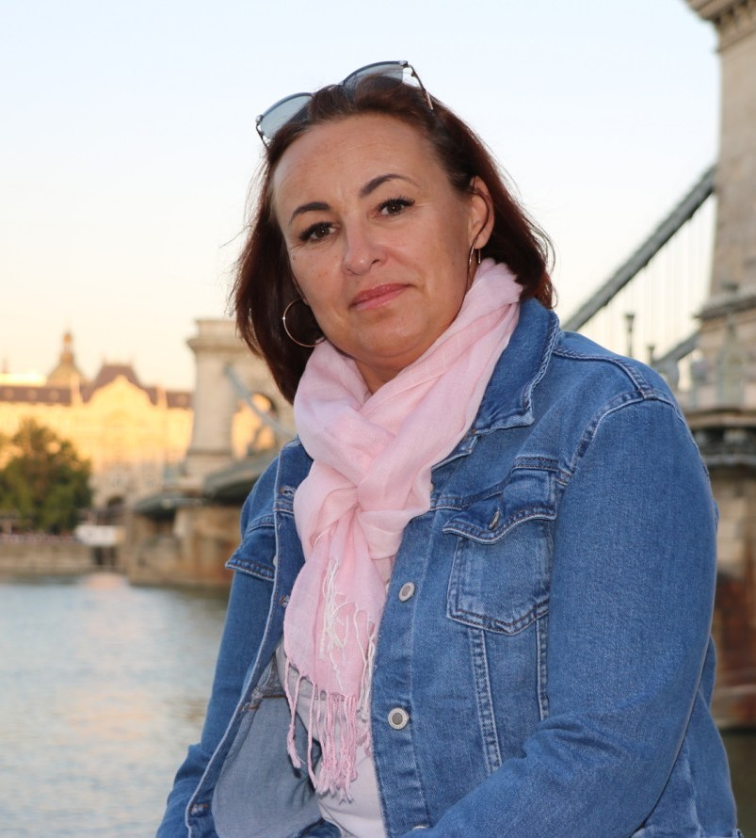
ЗВІТ КЕРІВНИКА Тернопільського
закладу
дошкільної освіти
( ясла-садок) №12
за 2023-2024 навч. рік
СЛОБОДЯНЮК
СВІТЛАНИ
ОЛЕКСАНДРІВНИ

Slide 2
Діяльність ТЗДОЯС №12 в умовах воєнного стану в Україні була спрямована на організацію змістовної, різноманітної діяльності не лише з освітньою метою дітей, але і забезпечення їм активного відпочинку, закріплення й розширення уявлень про навколишній світ, для здійснення психолого-педагогічної підтримки. Тому надзвичайно важливо було всім працівникам гнучко підходити до організації роботи закладу дошкільної освіти та налаштовувати освітній процес так, щоб він був комфортним і нетравматичним для дітей та педагогів.
Освітній процес у закладі організований в умовах воєнного стану відповідно до Базового компонента дошкільної освіти (2021) та програми розвитку дитини дошкільного віку «Українське дошкілля» ( редакція 2022 року).

Slide 3
Тернопільський заклад дошкільної освіти ( ясла-садок) № 12 «Пізнайко» розташований за адресою: м. Тернопіль, вул. Паркова, 7.
Режим роботи Тернопільського закладу дошкільної освіти( ясла-садок) №12: заклад працює у режимі п’ятиденного навчального тижня, режим роботи закладу - 10 год. 30 хв. з 08.00 до 18.30, чергові групи (години): з 07.48 до 08.00- 18.30- 18.42.
У закладі функціонує 6 дошкільних груп: спискова кількість дітей в 2023 /2024 навчальному році - 166. Навчання і виховання дітей проводиться українською мовою.
ІІ молодша група | 2 | 56
Середня група | 2 | 56
Старша група | 2 | 54

Slide 4
Середній показник відвідування ( один день) дітьми ТЗДОЯС № 12 протягом 2017-2024 рр.

Slide 5
Середній показник відвідування ( один день) дітьми ТЗДОЯС № 12 протягом літніх оздоровчих періодів 2018-2024 рр.

Slide 6
Кадрове забезпечення закладу
Кадровий склад закладу згідно з ліцензійними умовами станом на 01.01.2024 року
Назва посади | Кількість штатних посад
Директор ЗДО | 1
Вихователь - методист | 1
Завгосп | 1
Сестра медична старша | 1
Вихователь закладу дошкільної освіти | 11,4
Асистент вихователя | 1
Керівник музичний | 1,5
Інструктор з фізкультури | 0,75
Помічник вихователя | 6
Кухар | 2
Підсобний робітник | 1
Машиніст з прання та ремонту білизни | 1,5
Кастелянка | 0,36
Сторож | 3,06
Прибиральник службових приміщень | 0,5
Двірник | 1
Робітник з комплексного обслуговування і ремонту будівель | 1
Опалювач | 1

Slide 7
Освітньо-виховний процес здійснюють 17 педагогів, із них: директор, вихователь-методист, музичний керівник , асистент вихователя, інструктор з фізкультури,
12 вихователів
Освітній рівень педагогів та їх творчий потенціал складає: з повною вищою дошкільною освітою – 4 педагога (24 %), повна вища педагогічна освіта – 9 педагогів ( 52%), неповна вища освіта у 4 педагогів (24 %).
Повна вища дошкільна освіта – 4 – 24%

Slide 8
Педагогічний стаж роботи
Наших педагогів можна назвати майстрами своєї справи. У кожного свій стиль, свої методи в роботі. У нашому дошкільному закладі немає випадкових, неталановитих педагогів. Це люди різнобічних інтересів, ерудовані, доброзичливі, активно беруть участь у педагогічному житті закладу.

Slide 9
За результатами атестації :
-педагогічне звання «вихователь –методист» присвоєно 3 педагогам;-педагогічне звання «старший вихователь » - 1 педагог;
-вища категорія – 4 ( 24 % );
-кваліфікаційна категорія « спеціаліст першої категорії»- 4 педагоги ( 24%);
-кваліфікаційна категорія « спеціаліст другої категорії»- 4 педагогаи( 24%);
-кваліфікаційна категорія « спеціаліст » - 3 ( 17 %);
-тарифний розряд – 2 ( 11 % ).

Slide 10
Ми маємо цікаве поєднання – молоді, завзяті спеціалісти поруч з професійними, досвідченими педагогами. За віковим цензом середній вік педагогічних працівників становить 45 роки .
До 30 років- 3 ( 18 %)
До 40 років - 2 ( 12 %)
До 50 років- 5 ( 29 %)
Більше 50 років- 6 -( 35 %)
Понад 60 років- 1 ( 6 %)

Slide 11
Сучасний заклад дошкільної освіти - це складна система, яка динамічно розвивається і вимагає грамотного управління. Соціально- економічні умови і воєнний стан у державі кардинально змінили зміст управлінської діяльності : зросла самостійність і відповідальність керівника за результати. Контрольно-аналітична діяльність за навчально-виховним процесом здійснювалась директором Слободянюк С.О. та вихователем – методистом Мельниченко Н.Б., відповідно до річного плану і особистого планування.

Slide 12
Колектив ТЗДОЯС № 12 працює за програмою розвитку дитини дошкільного віку «Українське дошкілля » ( редакція 2022 року)
Навчальний план, складений на основі програми і згідно з Законом України «Про дошкільну освіту» та Базового компонента дошкільної освіти в Україні забезпечував всебічний розвиток особистості дитини

Slide 13
В нас створено позитивний мікроклімат, умови закладу намагаємося наблизити до домашніх.
Це сприяє емоційному благополуччю дітей, створює у них почуття впевненості, спокою, так як дитячий садок – це другий рідний дім дитини.
А благополучний будинок – це фортеця, яка завжди захистить дитину від негараздів, тривог
Важливе завдання педагогів закладу — допомогти дітям подолати негативні наслідки травмівних подій та адаптуватися до нових обставин їхнього життя.

Slide 14
Сучасна ситуація в освіті ставить педагога в принципово нові умови,
для яких характерні відсутність жорсткої регламентації
інформаційного поля, модернізації соціальних функцій педагога ,
розвиток індивідуальності, готовність до прийняття рішень
Освітньо- виховний процес планували таким чином, щоб максимально забезпечити психологічний комфорт дітей та всіх працівників закладу , забезпечували передусім безпечне освітнє середовище і необхідний психолого-педагогічний супровід освітнього процесу
Відтак зросли вимоги до організації методичної роботи , знаходження найбільш дієвих засобів формування особистості педагога- професіонала.

Slide 15
У реаліях сьогодення особливо значущим є розуміння, що життя постає найвищою цінністю людини.
Одна зі складових безпечного освітнього простору — інформаційна безпека дитини.
Дорослим (педагогам, батькам) слід постійно спілкуватися з дітьми, бути поруч, відповідати на їхні запитання,
враховуючи вікові особливості.
Разом із тим у розмові з дітьми обов’язково наголошувати,
що нас захищають і ми переможемо.

Slide 16
Через збройну агресію особливої підтримки потребують зараз усі: діти, батьки, співробітники закладу дошкільної освіти, усі учасники освітнього процесу. Однак у центрі особливої уваги були ті учасники освітнього процесу, які перебувають у складних життєвих обставинах: діти з категорії внутрішньо переміщених осіб ( протягом навчального року заклад відвідувало 8 дітей ВПО, радує те, що багато з них повернулися у рідні домівки) та їхні сім’ї. Станом на 01 липня 2024 року заклад відвідує 5 дітей з числа ВПО.

Slide 17
На базі старшої групи № 2 створено інклюзивну групу- організовано інклюзивне навчання 1 діитини з особливими освітніми потребами. Асистентом вихователя працює Соловйова Аліна Олексіївна. Створено психолого-педагогічну команду супроводу дитини з особливими освітніми потребами. В команду супроводу ввійшли: вихователь-методист Мельниченко Н.Б., вихователі групи Надрічна Л.І., Стецюк Л.І. асистент вихователя Соловйова А.О., сестра медична старша Майструк В.С. Члени команди супроводу співпрацюють з Комунальною установою « Інклюзивно-ресурсний центр №1» Тернопільської міської ради з питань надання корекційно-розвивальних послуг та методичного забезпечення. Дитина з ООП відвідувала заняття з спеціалістами центру.
З червня 2024 року після проведеної комплексної психолого-педагогічноїоцінки розвитку в закладі буде навчатися і виховуватися ще одна дитина з ООП.

Slide 18
Зведена відомість на дітей соціально- незахищених категорій за 2018-2024 р.р.
Категорії | 2018-2019 н.рік | 2019-2020 н.рік | 2020-2021 н.рік | 2021-2022 н.рік | 2022-2023 н.рік | 2023-2024 н.рік
Діти, позбавлені батьківського піклування |  |  | 2 | 1 | 1 | 1
Діти з багатодітних сімей (3 – 7 дітей) | 12 | 15 | 12 | 14 | 18 | 19
Діти-інваліди | 1 | 2 | 4 | 2 | 1 | 1
Діти із числа ВПО | 1 | - | 2 | 5 | 5 | 5
Діти осіб, батьки яких визнані учасниками бойових дій | 6 | 3 | 5 | 10 | 22 | 22
Діти, загиблих (померлих) Захисників і Захисниць України |  |  |  |  | 2 | 4
Діти з особливими освітніми потребами |  | 2 | 3 | 2 | 3 | 2

Slide 19
Цікаво і різноманітно проводять свій час наші вихованці.
Це осінні і новорічні свята, весняне свято матусь, це модний тиждень і день вишиванки, різноманітні тематичні дні: свято мильної бульбашки і повітряної кульки.
Ми широко використовуємо нестандартні форми організації діяльності дітей і батьків, педагогів, як, наприклад:
Мистецьке бієнале: «Осінній вернісаж», «Зимові фантазії».
Конкурс читців творів Т.Г.Шевченка «Велике слово Кобзаря».
Модний тиждень.
Фруктовий тиждень.
Солодкий тиждень.
Ігровий тиждень.

Slide 20
На жаль, основними причинами, що ускладнюють функціонування дошкільного закладу,
є економічні чинники.
Не розв’язано й досі проблему фінансування ЗДО у повному обсязі, що унеможливлює на належному рівні удосконалити розвивальне середовище, зміцнити матеріально – технічну базу.

Slide 21
Колектив закладу у співпраці з адміністрацією та батьками визначає найболючіші, основні проблеми діяльності закладу та шукає шляхи їх розв’язання.
Ми налаштовані на працю в режимі розвитку, відновлення, впровадження інновацій.

Slide 22
Колектив та адміністрація закладу висловлює щиру подяку всім батькам та спонсорам
за активну участь в житті закладу.
Сподіваємось , що й надалі спільними зусиллями ми будемо успішно працювати над вирішенням найактуальніших проблем сучасності –
виховання майбутніх громадян нашої держави.
Дякуємо Вам за створення затишку,
комфорту для наших малят.
А ми з свого боку,
i надалі будемо дотримуватися самого головного завдання ЗДО - це охорона життя i здоров'я кожного вихованця i всебічний його розвиток.

